Slide 1
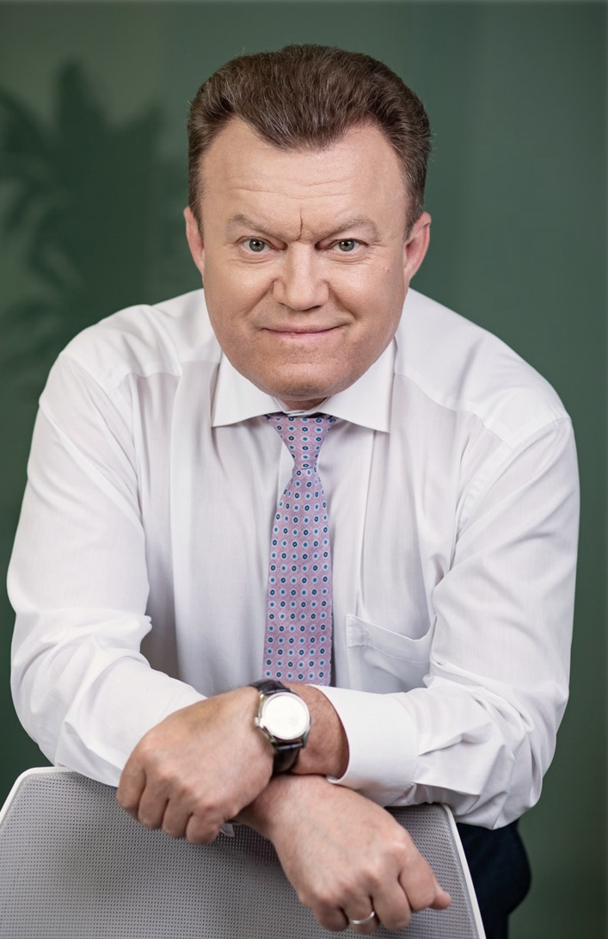
«STORYTELLING»
on-line мастерская Константин Белкин
Notes:
Антон: Представить спикера , Тема
К.В.: о себе, почему интересна работа с корп тренерами

Slide 2
НАШИ ДОГОВОРЕННОСТИ
Чем активнее вы работаете на встрече, тем полезнее будет проведенное здесь время. Вовлекайтесь, задавайте вопросы, выполняйте упражнения.
Общайтесь со мной голосом и в чате. Буду благодарен за ваши ответы, мысли и предложения. А также сообщайте мне о качестве звука, картинки, видео.
Подготовьте листы для записи и ручку.
Записывайте все самое важное – ответы на вопросы, ситуации и примеры.
При технических неполадках перезагрузите браузер или переподключитесь на встречу. Также проверьте стабильность интернет соединения (Wi-Fi, 4G).
Notes:
Антон: договоренности

Slide 3
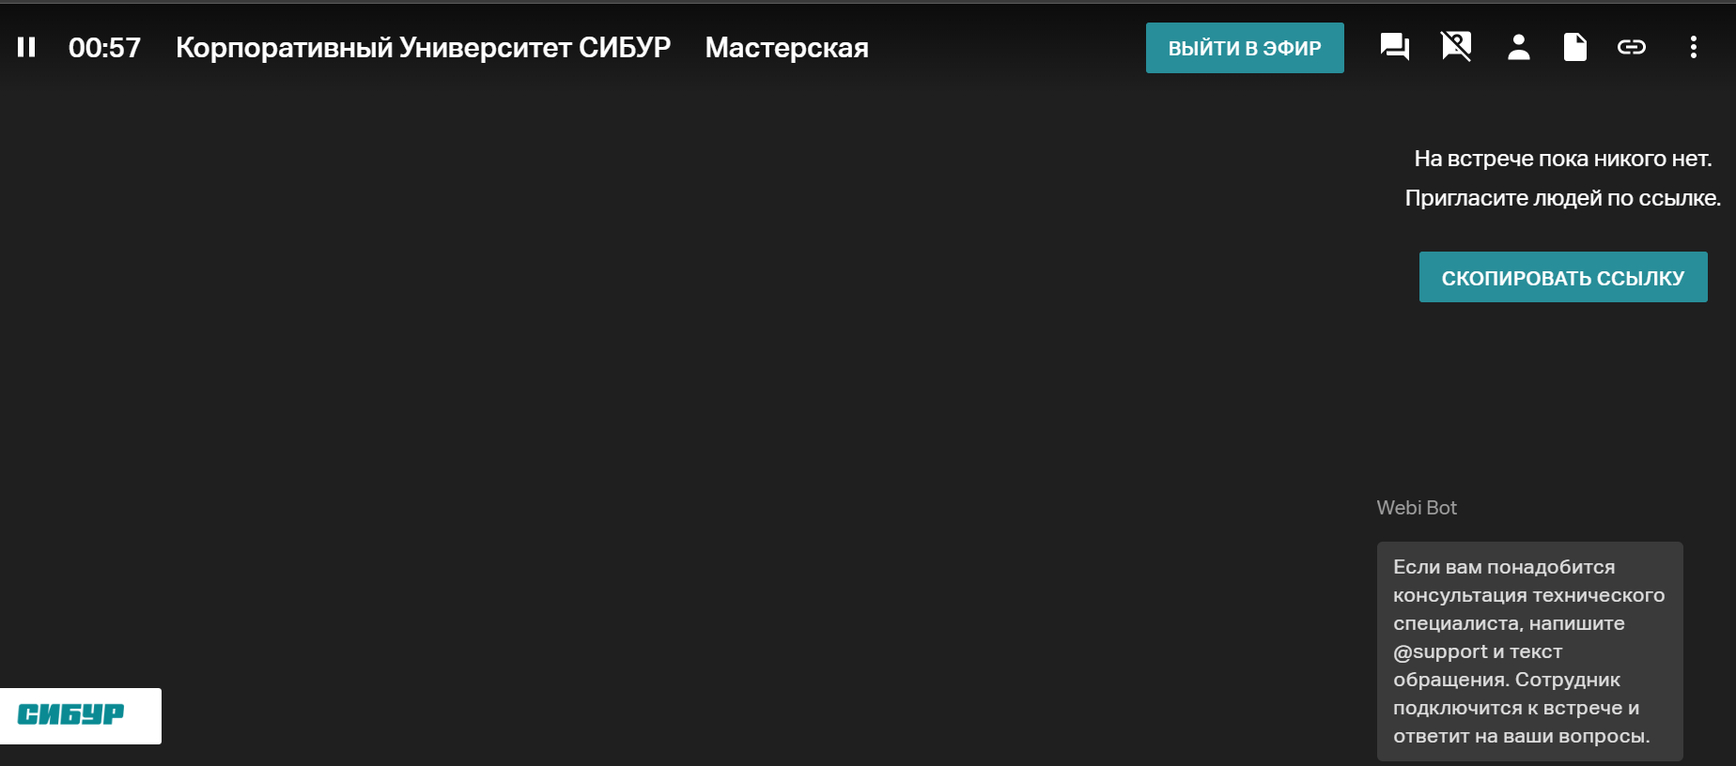
СПОСОБ ОБЩЕНИЯ НА МАСТЕРСКОЙ
Notes:
Антон: правила

Slide 4
БУДЕМ ЗНАКОМЫ
НАПИШИТЕ В ЧАТЕ
Как вас зовут и из какого вы города?
Что хотите узнать на мастерской?
Notes:
Антон начинает, К.В. Подключается к знакомству

Slide 5
О ЧЕМ БУДЕМ ГОВОРИТЬ СЕГОДНЯ?
ДЛЯ ЧЕГО НУЖЕН СТОРИТЕЛЛИНГ?
СИЛА ИСТОРИИ
БАЗОВАЯ ДРАМАТУРГИЯ – ОСНОВА ИСТОРИИ
ЛАЙФХАКИ – КАК ПОВЫСИТЬ ВОВЛЕЧЕННОСТЬ
КАК РАБОТАТЬ С ИСТОРИЯМИ
В ЧЕМ ХИМИЯ СТОРИТЕЛЛИНГА?
СЛЕДУЮЩИЕ ШАГИ
Notes:
К.В.: коротко структуру мастерской

Slide 6
КАК ВЫ ДУМАЕТЕ,
ЗАЧЕМ МЫ ИСПОЛЬЗУЕМ ПРИМЕРЫ И ИСТОРИИ В КОММУНИКАЦИЯХ?
Notes:
К.В.: обсуждение вопроса

Slide 7
Notes:
Антон: Вступление – Ведущий проводит контакт по безопасности, рассказанный по стандартам «драматургической кривой»
К.В.: Обсуждение:
Вопрос: «Что такое сторителлинг?»
Ведущий дает определение сторителлинга, области применения.
Ведущий начинает обсуждение с участниками «Зачем нужен сторителлинг в корпоративном обучении?» «Какие задачи он решает?» «Где место сторителлинга в процессе обучения?»

Slide 8
НА КАКИЕ ЧАСТИ МОЖНО РАЗДЕЛИТЬ ЭТУ ИСТОРИЮ?
Видео фрагмент 1
Notes:
Антон: Ведущий предлагает разобрать видео кейс: участники смотрят видеофрагмент. Задание: на какие части можно разделить рассказ истории? – участники пишут ответы в чат или выходят в эфир.

Slide 9
ИНСТРУМЕНТ «ДРАМАТУРГИЧЕСКАЯ КРИВАЯ»
6
7
1
2
5
«Точка перелома»: (событие/проблема/изменения), после которой началось ухудшение.
3
Победа! Стало лучше, чем было
Описание новой реальности и стабильности
Описание ситуации «До» в нейтральном стиле:
Кто, когда, где, что делал/что происходило
4
Усугубление ситуации: новая проблема/провалившаяся попытка
Первые успехи
«Точка перелома»: появление идеи/героя/события
Notes:
К.В.: Ведущий представляет «драматургическую кривую», объясняя ее на примере метафоры – например, сказки про репку.
Тренер предлагает потренироваться в рассказывании историй, используя инструмент «драматургическая кривая»: тренер начинает историю, потом предлагает ее продолжить участникам, вызывая поименно в эфир и передавая слово от участника участнику по разным этапам «кривой». Начнем фразой из известного произведения: анна каренина в реальной жизни не бросилась под поезд. Она доживал свой век чуть тронувшись умом, забытая всеми, она пережила все войны и революции и тихо доживала свой век в коммунальной квартире недалеко от патриарших прудов. Однажды она купила масло.

Slide 10
ИНСТРУМЕНТ «ДРАМАТУРГИЧЕСКАЯ КРИВАЯ»
ПОБЕДА / РЕЗУЛЬТАТ
СИТУАЦИЯ
«ТОЧКА ПЕРЕЛОМА»
6
7
1
2
НОВАЯ РЕАЛЬНОСТЬ
5
УСУГУБЛЕНИЕ
3
УСПЕХИ
4
ГЕРОЙ / ИДЕЯ
Notes:
К.В.: Ведущий представляет «драматургическую кривую», объясняя ее на примере метафоры – например, сказки про репку.
Тренер предлагает потренироваться в рассказывании историй, используя инструмент «драматургическая кривая»: тренер начинает историю, потом предлагает ее продолжить участникам, вызывая поименно в эфир и передавая слово от участника участнику по разным этапам «кривой». Начнем фразой из известного произведения: анна каренина в реальной жизни не бросилась под поезд. Она доживал свой век чуть тронувшись умом, забытая всеми, она пережила все войны и революции и тихо доживала свой век в коммунальной квартире недалеко от патриарших прудов. Однажды она купила масло.

Slide 11
КОПИЛКА ЛАЙФ-ХАКОВ: как рассказать
Эмоциональный фон
Правильные выводы
Формирование интереса
Повышение доверия
Notes:
Антон:
Тренер рассказывает дополнительные лайф-хаки: Эмоциональный фон, формирование выводов, техники формирования интереса, способы сделать историю более правдивой:
Лайфхаки:
Эмоциональный фон:
Любая история должна вызывать эмоциональный отклик — например, сочувствие, сожаление, радость, праведный гнев, возмущение. Подумайте, какую эмоцию должны испытать люди, когда вы закончите свой рассказ? Как вы выведите на эту эмоцию слушателей в третьей четверти вашего рассказа? Пример: ведущий, рассказывая историю, хочет чтобы в ее окончании слуатели испытали любопытство и захоте узнать как правильно что-то делать. Как ведущий может вызвать эту эмоцию? (Например спросить, Как вы думаете, что я сделал дальше?) Не должно быть слищком сильных эмоций, эо может помешать ведению тренинга
Правильные выводы:
Любая история формирует в голове у слушателей выводы, причем ваша аудитория может прийти к совершенно неожиданным для рассказчика выводам. Например, рассказчик хотел чтобы в конце все поняли, что безопасность работ важнее выполнения объема производства любым путем. А слушатели могли сделать вывод из-за мероприятий по безопасности рассказчик не выполнил план работ (и может быть даже посочувствовать ему). Когда план истории созреет у вас в голове, подумайте – какой вывод должны сделать слушатели, как усилить вашу историю в конце, чтобы правильный вывод не прозвучал из уст рассказчика, но был понят всеми одинаково.
Формирование интереса:
В начале истории можно немного «разогреть» аудиторию.
1. Первый прием – «Повтор/нагнетание»: используете его на точках 2 и 3. «И тут все остановилось, и здесь люди в зоне риска, и угроза останова производства, а как думаете какие еще риски у нас были?»
2. Второй приём: «Представьте»: используйте в точках 6 и 7. Рассказчик описывает ситуацию не как что-то происходившее в прошлом, а как будто бы он видит ее сейчас, погружен в нее, является наблюдателем: «И вот стою я у нового станка, он переливается и блестит новыми деталями. Я нажимаю кнопку, стою и прислушиваюсь: работает ли он? И тут до меня доходит, что уровень шума у него такой запредельно низкий, что я слышу как пролетает муха по цеху».
Повышения доверия:
Мы ведь не во все истории верим? Сколько мы слышали рассказов, которые нам казались нереальными, вызывающие больше вопросов чем они давали ответов. Есть маленькая хитрость, как сделать историю более правдивой: добавьте туда конкретики. Это важно использовать в начале (точка 1) и в конце (точка 7). Расскажите, когда это происходило, кем работали вы, кто конкретно был вовлечен в эту историю, где конкретно она произошла. В конце рассказа можно добавить производственные показатели, на которые удалось выйти: коннкретно, в цифрах.

Slide 12
ЛЮДИ РАССКАЗЫВАЮТ ИСТОРИИ
ПОБЕДА / РЕЗУЛЬТАТ
СИТУАЦИЯ
«ТОЧКА ПЕРЕЛОМА»
6
7
1
2
НОВАЯ РЕАЛЬНОСТЬ
«МОЯ ИСТОРИЯ»
Продумайте 1 короткую историю к Вашему реальному тренингу.
Постройте её по законам драматургии.
Добавьте лайф-хаки
Время на подготовку: 10 минут
Время на рассказ: 3 минуты
5
УСУГУБЛЕНИЕ
3
УСПЕХИ
4
ГЕРОЙ / ИДЕЯ
Эмоциональный фон
Правильные выводы
Формирование интереса
Повышение доверия
Notes:
Антон:
Тренер делит участников по 2-3 человека и просит в мини-группах придумать/вспомнить 1 историю из их практики, которая помогла бы иллюстрировать материал их тренинга. Участники в группах разрабатывают историю в соответствии с кривой драматургии и лайф-хаками. Далее Участники возвращаются в общий чат, от каждой команды выступает 1 человек и рассказывает историю. Тренер сравнивает выводы аудитории и те выводы, которые планировались рассказчиком.

Slide 13
КАК ВЫ ДУМАЕТЕ,
КАКИЕ ИСТОРИИ ДОСТИГАЮТ СЛУШАТЕЛЯ?
Notes:
К.В.: : Какие истории вовлекают людей?

Slide 14
ЛЮДИ РАССКАЗЫВАЮТ ИСТОРИИ
«ЛУЧШИЙ РАССКАЗЧИК»
Вспомните личность/героя, которого Вы считаете хорошим рассказчиком.
Напишите в чат:
Имя героя
Почему он интересный рассказчик
Notes:
К.В.:
Ведущий предлагает участникам вспомнить людей, которых они считают интересными рассказчиками, участники пишут в чат – кто этот человек (или герой) и что конкретно он делал чтобы стать интересным рассказчиком
Ведущий обобщает ответы, выделяет основные составляющие интересной истории.
Добавляет: «Интересные истории и примеры запоминаются иногда лучше всего разговора или тренинга. Многие думают что интерес к рассказанной истории определяет личность рассказчика, его харизма. Но это не совсем так. По-настоящему увлекательные и запоминающиеся истории построены на определённом каркасе, другими словами, есть алгоритмы и структуры, соблюдая которые можно рассказать интересную историю – не важно, будет это детская сказка или ваш пример, иллюстрирующий работу на оборудовании.».

Slide 15
ЛЮДИ РАССКАЗЫВАЮТ ИСТОРИИ
КАК ВЫ ДУМАЕТЕ,
ПОЧЕМУ ВЫСОЦКИЙ ТАК ИНТЕРЕСНО РАССКАЗЫВАЕТ ИСТОРИИ?
Видео фрагмент 2

Slide 16
ИСТОРИЯ ПРО КЕННЕДИ В NASA
Notes:
К.В.: :
Лайфхаки – про выводы
Историии рождают идеи:
Ведущий рассказывает истоию про NASA.

Slide 17
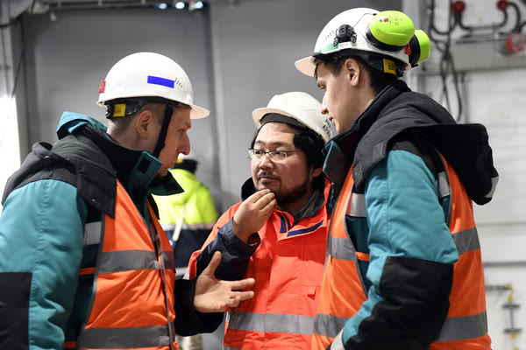
КОПИЛКА ЛАЙФ-ХАКОВ: как придумать историю
ЧЕТЫРЕ СОВЕТА:
ИСПОЛЬЗУЙТЕ ИСТОРИИ НЕУДАЧ
ДЕМОНСТИРУЙТЕ УЯЗВИМОСТЬ
ПОКАЗЫВАЙТЕ, НЕ ТОЛЬКО ГОВОРИТЕ
ИЗУЧАЙТЕ ВДОХНОВЛЯЮЩИЕ ИСТОРИИ ДРУГИХ
ЗАДАЧА СТОРИТЕЛЛИНГА - захватить внимание с первой секунды и держать его на протяжении всей истории
Notes:
Два первых – Антон, далее - Белкин
ИСПОЛЬЗУЙТЕ ИСТОРИИ НЕУДАЧ:
Уолт Дисней не раз терпел сокрушающие поражения. Однажды его уволили из газеты Kansas City Star за то, что «у него не было ни воображения, ни идей». Мультфильмы о Микки-Маусе не хотели показывать, потому что они «пугали женщин». Никого не заинтересовали и «Три поросенка», потому там было всего четыре персонажа. А самое первое предприятие Диснея — анимационная студия Laugh-O-Gram — обанкротилось. Шаг за шагом, преодолевая неудачи, он создавал компанию Walt Disney, которая сейчас оценивается в миллиарды долларов. Ходили слухи, что Диснею 302 раза отказали в финансировании, прежде чем он нашел инвесторов.
ДЕМОНСТИРУЙТЕ УЯЗВИМОСТЬ
Когда вы несовершенны, периодически допускаете ошибки, не боитесь выглядеть глупо, вы становитесь еще симпатичнее аудитории. Все понимают, что вы живой человек.
ПОКАЗЫВАЙТЕ, НЕ ТОЛЬКО ГОВОРИТЕ
Казалось бы, сторителлинг – это именно рассказ. Но любая история сопровождается визуальным контентом. Лучше один раз увидеть, чем сто раз услышать. Вставляйте фото или видео, это добавит правдоподобности в ваш рассказ и усилит вовлеченность слушателей
ИЗУЧАЙТЕ ВДОХНОВЛЯЮЩИЕ ИСТОРИИ ДРУГИХ
Собирайте интересные истории, записывайте их в блокнот, узнавайте подробности. По результатам опросов, у опытных тренеров есть минимум 2 истории на 2-х часовой вебинар. Причем половина признались что одна из историй – чужая. Вы всегда можете попросить коллегу рассказать поподробнее интересную историю и спросить его разрешения использовать ее во время проведения учебных программ (можно не упоминать фамилию автора).

Slide 18
БЕРЕМ НА ЗАМЕТКУ
НАПИШИТЕ В ЧАТЕ
Что возьмете на вооружение при дальнейшем применение инструмента «STORYTELLING»?

Slide 19
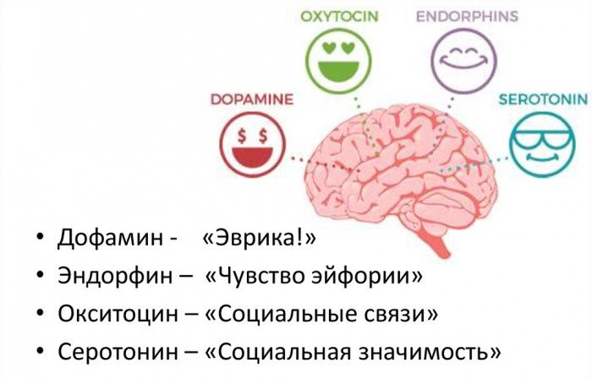
В ЧЕМ ХИМИЯ СТОРИТЕЛЛИНГА
Notes:
А еще на заметку можно взять химию сторителинга:
Уже в конце прошлого века физиологи и неврологи выяснили, как нейромодуляторы и гормоны влияют на самочувствие человека:
Так, например, дофамин способствует учебной мотивации, улучшает внимание и способность запоминать.
Серотонин ещё называют «гормоном радости»: его выработка приносит нам ощущение удовольствия.
Под воздействием окситоцина люди склонны больше доверять окружающим и меньше раздражаться.
Природные обезболивающие эндорфины помогают снизить чувствительность к боли и дискомфорту.
Магия в том, что харизматичный рассказчик способен вызвать у слушателей выработку нужных гормонов только силой своих слов. Таким образом, расказчик выбирает сюжет и управляет состоянием своей аудитории.
Если хочет снизить критичность, вызвать сочувствие и поддержку (Спросить у слушателей – какую историю расскажет спикер?) — он расскажет трагическую историю.
Для того, чтобы пробудить интеллектуальные силы слушателей (Спросить у слушателей – какую историю расскажет спикер?), — начнёт интригующую приключенческую байку.
Когда рассказчику нужно поддержать свою команду в трудный момент (Спросить у слушателей – какую историю расскажет спикер?), он постарается рассмешить их анекдотом или шуткой.

Slide 20
ВАЖНО, после прохождения мастерской…
Сберегите знания:
Повторите изученное перед подготовкой к коммуникациям, прочитайте рекомендованную литературу
Развивайте умения:
Подготовьте 2-3 истории к каждому собранию, который вы ведете
Совершенствуйте навык:
Обменивайтесь историями с коллегами, записывайте самые интересные, набирайте «копилку» историй

Slide 21
РЕКОМЕНДУЕМ ПРОЧИТАТЬ:
«Нарративное лидерство»
искусство вдохновлять и убеждать с помощью историй
Артём Мушин-Македонский
Применение сторителлинга как стратегического инструмента в бизнесе
Простой алгоритм подготовки подходящей истории под любую задачу
Автор — ведущий российский специалист по сторителлингу и деловым коммуникациям

Slide 22
ВДОХНОВЛЯЮЩИХ ИСТОРИЙ!

